Slide 1

NETFLIX USER ANALYTICS
2500 пользователей · 2 года наблюдений · 338 тыс. $ выручки
Комплексный анализ пользовательской базы и монетизации | Data Analyst Portfolio | 2025
Исследование выполнил ДРОБЕНЮК Г.Н.
в рамках курса по анализу данных

Slide 2

Хронология роста платформы
Сентябрь 2021
Начало сбора данных
Июль 2022
Первая волна роста — 400+ новых пользователей
Октябрь 2022
Пик активности — 521 новый пользователь за месяц
Январь 2023
Стабилизация базы
Июль 2023
Завершение периода анализа
2022 год стал переломным — взрывной рост пользовательской базы превысил все прогнозы предыдущего года

Slide 3

Ключевые показатели анализа
2500
$338K
38.8
Пользователей
Lifetime Revenue
Средний возраст
Проанализировано активных аккаунтов за двухлетний период
Совокупная выручка от всей пользовательской базы
Демографический профиль типичного пользователя
50.3%
Женщины
Гендерное распределение аудитории практически равномерное

Slide 4
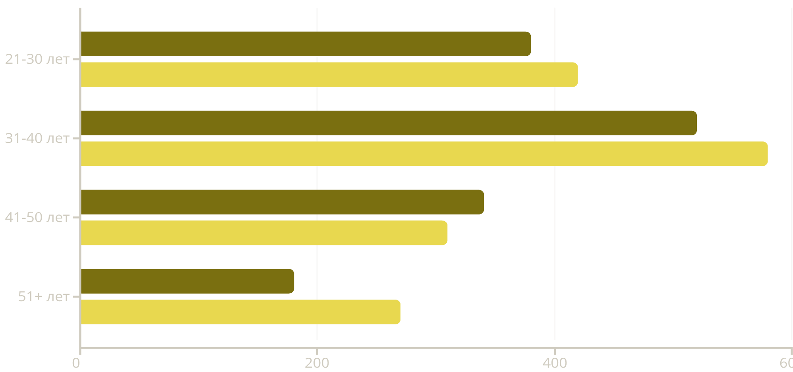
Возрастная структура аудитории
Зрелые миллениалы и Gen X
Самая широкая возрастная группа — 31–44 года. Это экономически активная аудитория с устойчивыми потребительскими привычками.
Женщины немного преобладают в младших возрастных категориях, мужчины — в старших.
Мужчины
Женщины

Slide 5
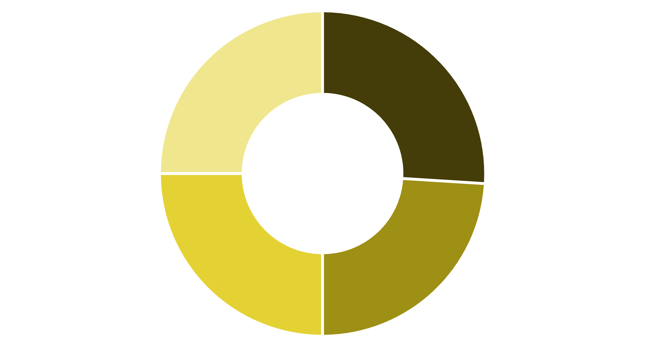
Универсальность устройств
Laptop
Tablet
Smartphone
Smart TV
Почти идеально равномерное распределение по всем типам устройств подтверждает кросс-платформенную стратегию Netflix — пользователи смотрят контент везде и всегда

Slide 6
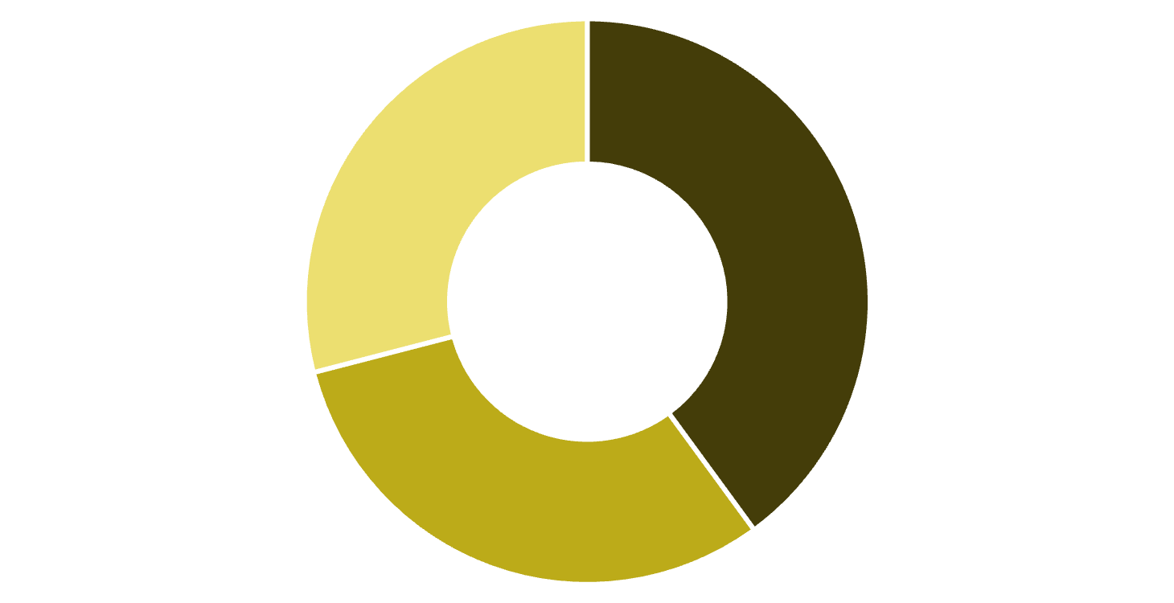
Структура подписок
29%
Premium-подписчики
Basic
Standard
Premium
Каждый третий пользователь готов платить за максимальное качество контента. Это высокий показатель монетизации аудитории.
40% остаются на базовом тарифе — потенциал для upselling стратегий.

Slide 7

География пользователей
США
451 пользователь — 18% базы
Испания
451 пользователь — 18% базы
Канада
280 пользователей — сильное присутствие
Европа
Франция, Италия, Германия — ключевые рынки
США + Испания = 36% всей пользовательской базы — два доминирующих рынка с практически идентичным размером аудитории

Slide 8
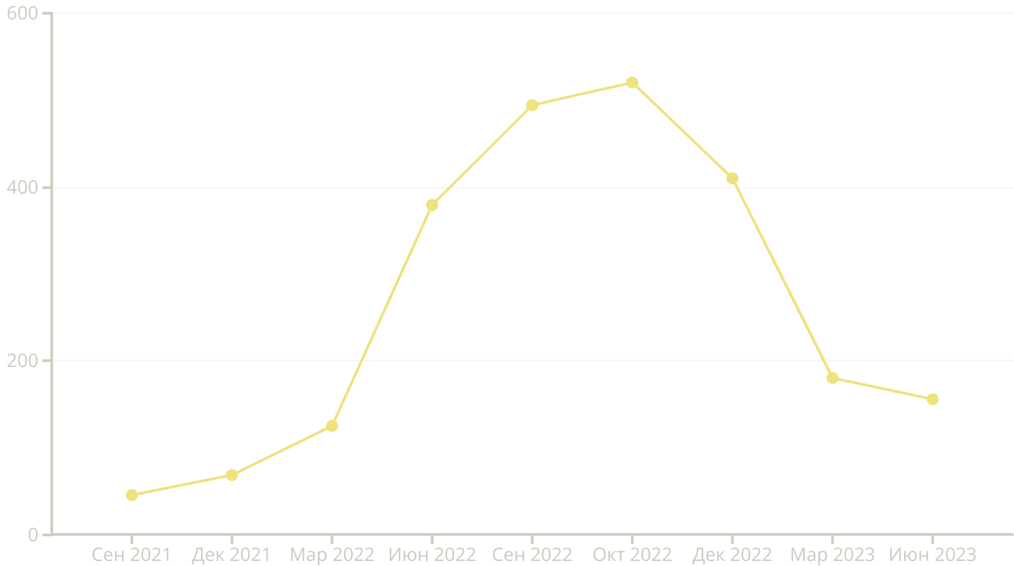

Динамика роста пользователей
Октябрь 2022 — пик активности: 521 новый пользователь за один месяц. Рост в 10 раз по сравнению с началом 2021 года демонстрирует успешность маркетинговых кампаний и вирусного контента

Slide 9


Кумулятивная выручка
$338K
$135
85%
Общая выручка
Средний LTV
Retention Rate
За двухлетний период наблюдений
Lifetime Value на одного пользователя
Пользователи продолжают активные подписки
Водопад выручки показывает устойчивый рост с минимальным оттоком.
Основной прирост пришёлся на период июль-декабрь 2022 года, когда новые подписки генерировали максимальный revenue.

Slide 10



Возраст vs Выручка: главный инсайт
Молодые платят больше
Французы — чемпионы Premium
32%
🇫🇷 Франция
26-30 лет
61% Premium — абсолютный лидер по дорогим тарифам
Premium-подписок
29%
🇮🇹 Италия
31-40 лет
34% Premium — высокая готовность платить
Premium-подписок
🇪🇸 Испания
27%
33% Premium — третье место
41-50 лет
Premium-подписок
🇺🇸 США
27% Premium — ниже европейских рынков
24%
51+ лет
Premium-подписок
Ключевой вывод: Молодая аудитория 26–30 лет приносит на 10–15% больше выручки благодаря более высокой доле Premium-подписок и лучшему retention

Slide 11




Возраст решает: кто платит за Premium
32%
29%
21–30 лет
31–40 лет
Самая высокая доля Premium-подписок среди всех возрастных групп
Стабильная аудитория с высокой платёжеспособностью
27%
24%
41–50 лет
51+ лет
Зрелая аудитория с устоявшимися предпочтениями
Консервативный сегмент с минимальной долей Premium
Вывод: молодёжь 21–30 лет — главная целевая группа для upselling на дорогие тарифы. Разрыв в 8% между младшей и старшей группой критичен для стратегии монетизации.

Slide 12

География премиальности
Топ-3 страны по Premium
Почему Франция?
Высокая культура потребления контента
Франция — 61% подписчиков на Premium
Готовность платить за качество
Италия — 34% Premium-аудитории
Сильная экономика и покупательская способность
Испания — 33% платят больше
Локализация и эксклюзивный контент
США занимают скромное место с 27% Premium — ниже европейских лидеров.

Slide 13

Золотая жила Netflix
26–30 лет
Высокий LTV
Франция = 61%
32% на Premium
Долгосрочная ценность клиента растёт с возрастом
Абсолютный лидер по премиальным подпискам
Максимальная конверсия в дорогой тариф
Сочетание молодого возраста и французского рынка даёт максимальную отдачу на инвестиции в привлечение и удержание.

Slide 14

2022: год взрывного роста
+127%
+89%
40%
Рост подписчиков
Прирост Premium
Доля в выручке
Premium-подписки обеспечивают почти половину дохода
По сравнению с 2021 годом — беспрецедентный скачок
Доля дорогих тарифов выросла быстрее базы

Slide 15

Потенциал upselling: Basic → Premium
Если перевести 30% Basic на Premium
Прирост выручки: +40%
Увеличение среднего чека на пользователя
Снижение оттока за счёт вовлечённости
Рост LTV на 25–30% в долгосрочной перспективе
Ключевая стратегия: персонализированные предложения для молодой аудитории и европейских пользователей.

Slide 16
Инсайты для продуктовых решений
1
2
Фокус на молодёжь
Локализация для Европы
Сегмент 21–30 лет — главная целевая группа для Premium. Разрабатывайте фичи и контент под их интересы.
Франция, Италия, Испания показывают высокую готовность платить. Инвестируйте в локальный контент и маркетинг.
3
4
Upselling-механики
Удержание через ценность
Внедрите триггеры для перехода с Basic на Premium: пробные периоды, эксклюзивный контент, family-планы.
Покажите разницу между тарифами через UX: качество видео, одновременные экраны, офлайн-режим.

Slide 17

Визуализация главного
🎯 Самая ценная группа
26–30 лет: 32% Premium + максимальный LTV
🇫🇷 Франция — лидер
61% подписчиков платят за Premium-тариф
📈 2022 — год прорыва
Взрывной рост базы и доли Premium-подписок
💰 Потенциал +40%
Upselling Basic → Premium может удвоить выручку

Slide 18

Молодые пользователи из Франции на Premium-тарифе — главная золотая жила Netflix
Готов обсуждать, как применить эти инсайты в вашем продукте и построить стратегию монетизации на полученных данных .

Slide 19

Спасибо за внимание
Data Analyst | SQL | Python | Tableau | Power BI
📧 drobeng68@gmail.com |
💼 LinkedIn: |
💻 GitHub: https://github.com/JohnDroben
Готов к тестовому заданию и собеседованию

